Slide 1

Концепция Single Page Application
ORTDNIPRO.ORG/JS

Slide 2
1. Single Page Application

Slide 3
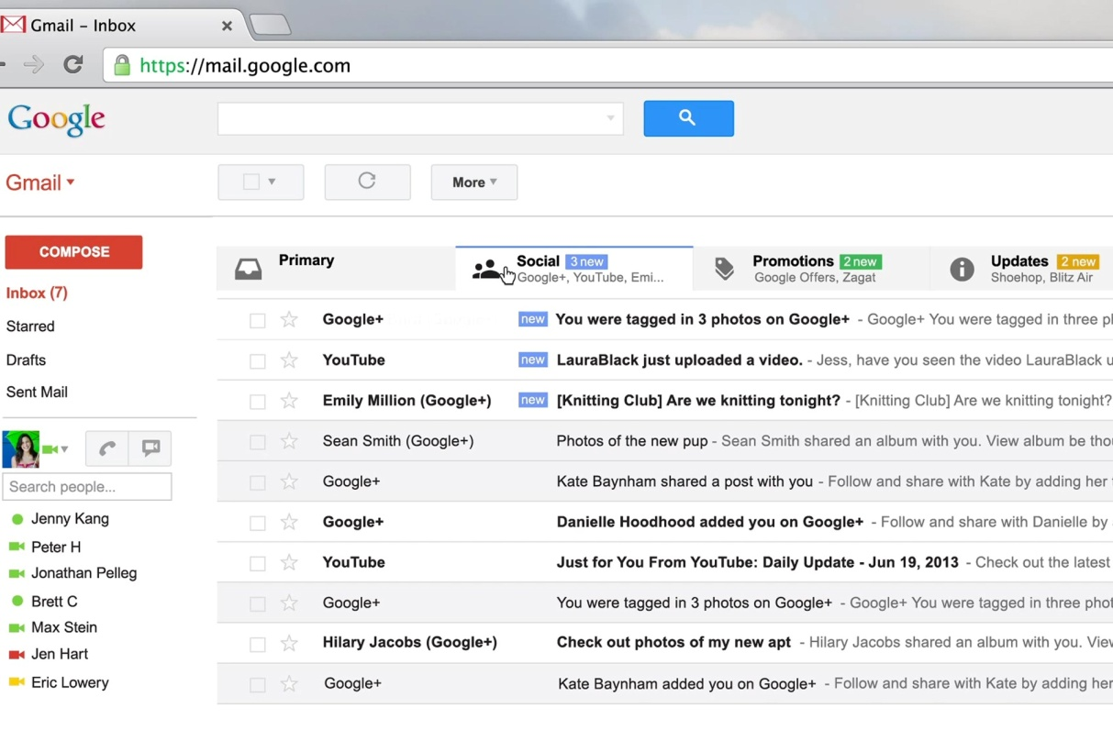
Одностраничное приложение (Single Page Application)
SPA – это веб-приложение, размещенное на одной странице, которая для обеспечения работы загружает все данные вместе с загрузкой самой страницы (или по ходу работы - AJAX-ом).
SPA – это веб-приложение, размещенное на одной странице, которая для обеспечения работы загружает все данные вместе с загрузкой самой страницы (или по ходу работы - AJAX-ом).
3

Slide 4
2. Немного практики

Slide 5
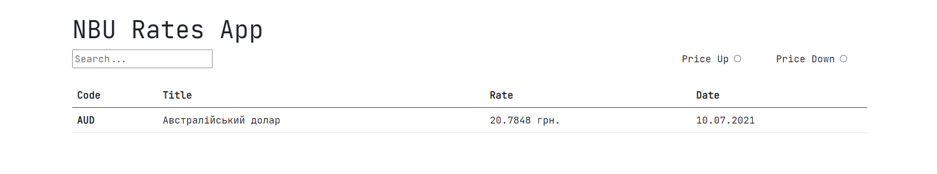
Концепция Single Page Application
Воспользуйтесь шаблоном в репозитории занятия ./src/spa-example
5

Slide 6
На следующем занятии…

Slide 7
На следующем занятии…
LocalStorage и немного о Node.js

Slide 8
Домашнее задание
/сделать

Slide 9
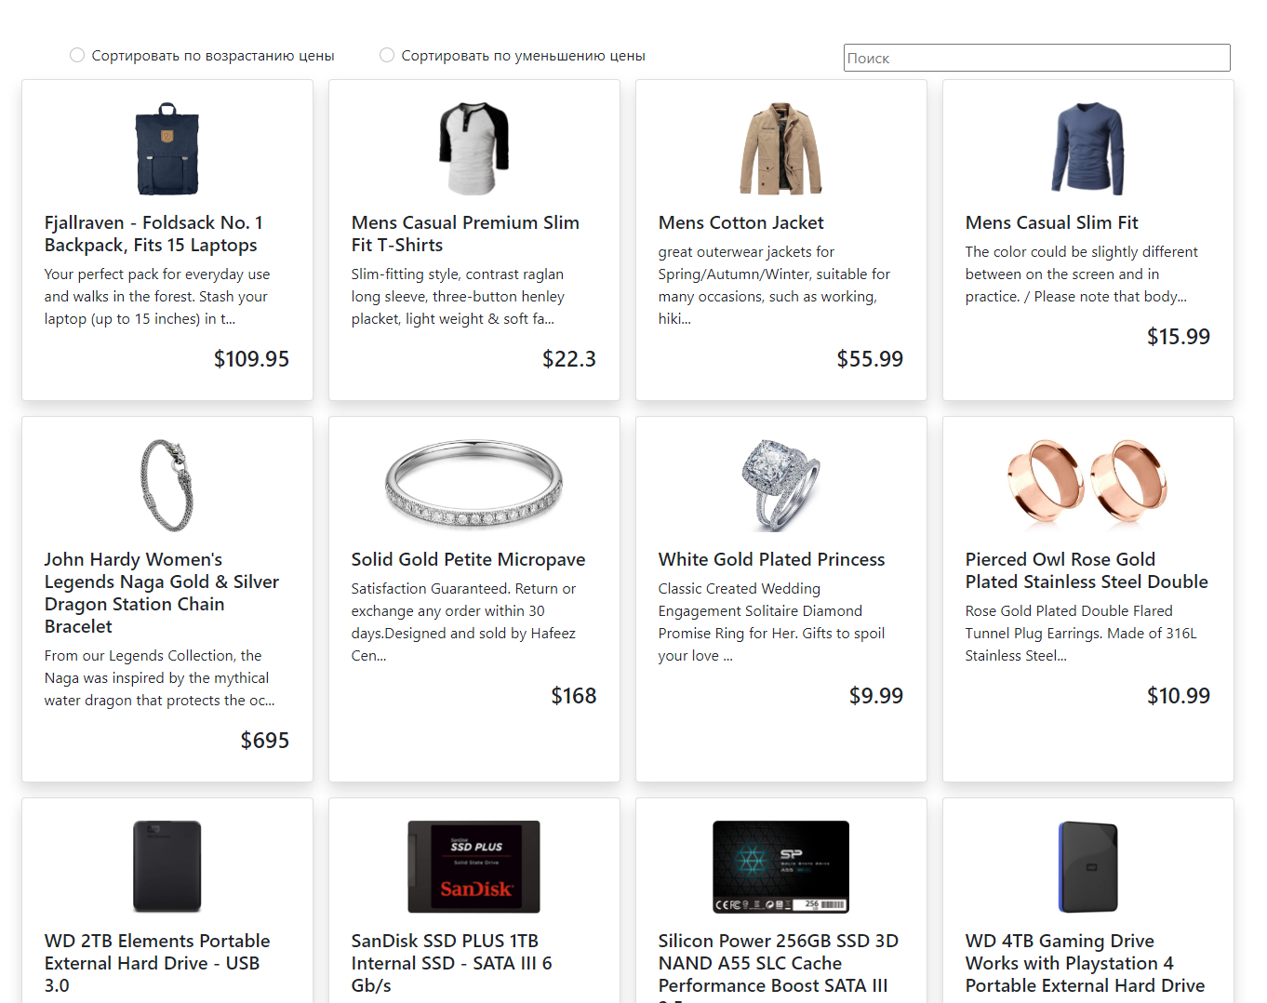
Домашнее задание #L.12
Воспользуйтесь сервисом: https://fakestoreapi.com/
А именно разделом https://fakestoreapi.com/products для формирования страницы со списком товаров.
Реализуйте вывод списка товаров, а также обеспечьте работу сортировки по цене и поиска !по всем полям! товара которые должны работать одновременно.
Изначально (после загрузки страницы) должен выводиться список в той же последовательности, в которой пришли данные от API.

